Slide 2
Impact Innovation är Sveriges innovationssatsning för 2030-talet.
En strategisk och långsiktig kraftsamling där vi tillsammans löser globala samhällsutmaningar och ökar takten på omställningen till ett hållbart samhälle.
Notes:
Genom nya samarbeten och nya arbetssätt sker innovationer som skapar långsiktiga lösningar på globala samhällsutmaningar och stärker Sveriges globala konkurrenskraft. Sveriges innovationssatsning
-Impact Innovation
Nästa generations strategiska innovationsprogram
Initierat av Energimyndigheten, Formas och Vinnova
Fokus att ställa om hela samhället för att bli mer hållbart
5 beviljade program 2024

Slide 3
Vi ställer om Sverige,
fossilfritt och resursmedvetet,
till attraktiva och tillgängliga livsmiljöer för alla.
Vi visar hur på 100 platser på 10 år.
Notes:
ShiftSwedens Mission: Vi ställer om Sverige,
fossilfritt och resursmedvetet, till attraktiva och tillgängliga livsmiljöer för alla.
Vi visar hur på 100 platser på 10 år.

Slide 4
Tre skiften
1.
Från resurskrävande linjära byggprocesser
till hållbara och värdeskapande cirkulära affärsmodeller.
2.
Från ohållbara transporter
till en ny frihetsreform med konkurrenskraftiga alternativ till enskilt bilresande.
3.
Från att planera, utveckla, producera och genomföra i stuprör till nya sätt att arbeta där byggd miljö och mobilitet är integrerat i samma system.
Notes:
ShiftSweden mobiliserar aktörer inom samhällsbyggnad och mobilitet kring tre nödvändiga skiften:
→ att skapa nya värden genom cirkulära affärsmodeller i byggande och förvaltning
→ att skapa konkurrenskraftiga alternativ till enskilt bilresande.
→ att integrera byggd miljö och mobilitet till ett system.

Slide 5
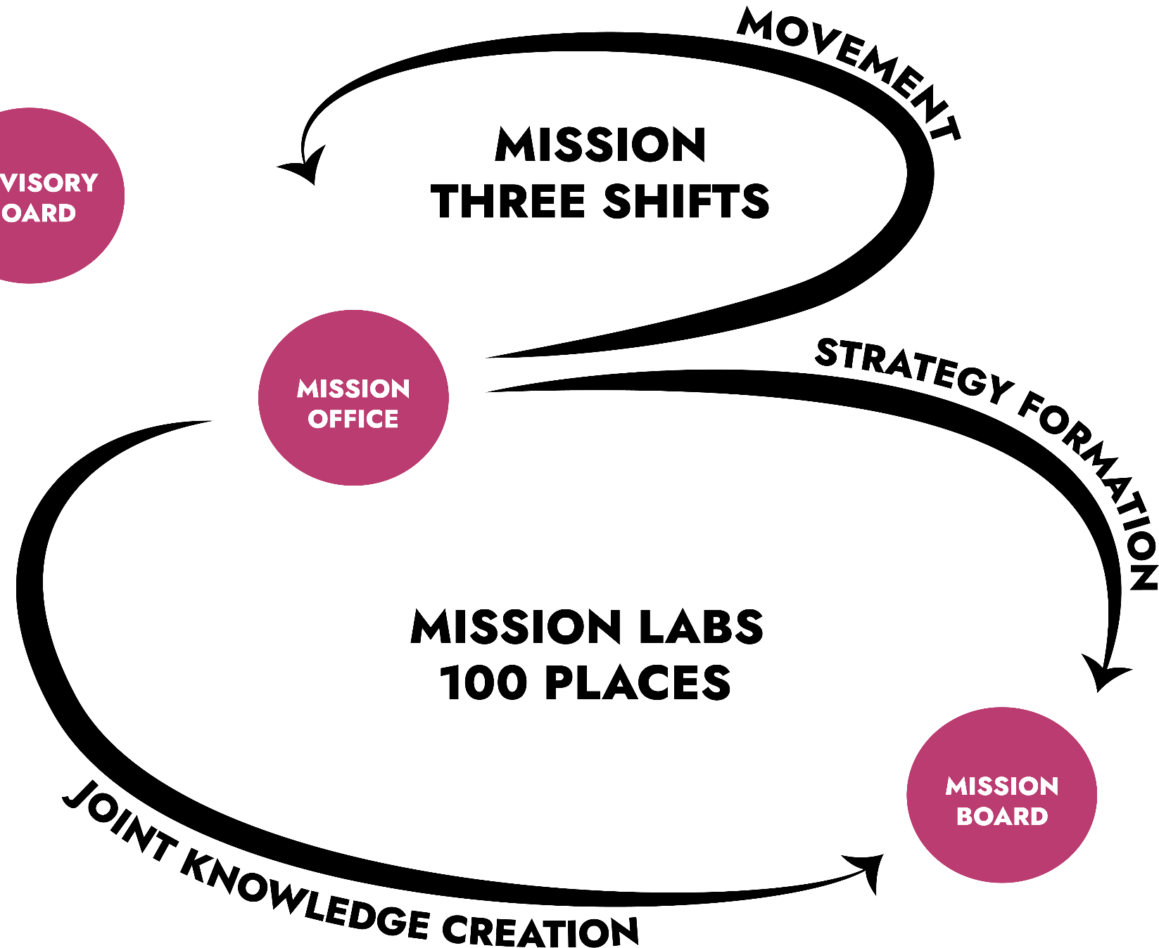
Programmet
SHIFT LABS
Notes:
Den här bilden beskriver programmets huvudsakliga beståndsdelar; hur vi arbetar och hur organisationen är uppbyggd.Programmet leds av IQ samhällsbyggnad och VTI i samverkan med Boverket, trafikverket, RISE, IVL, Volvos forskningsstiftelse, VREF, Region Skåne, Region Stockholm, VGR och Västtrafik.

Slide 6
100
1000
10 000
150 000 000
Notes:
Dessutom ska vi samarbeta med 100 organisationer (företag, myndigheter, akademi, civilsamhälle), tillsammans med 1000 experter och involvera 10 000 invånare. När programmet är i full drift kommer ha en årlig budget på 150 miljoner kr.

Slide 7
Trafikverkets motiv för medverkan
Av fördelnings-, miljö- och trafiksäkerhetsskäl är det angeläget att förbättra alternativen till bilresor, så att fler kan ha hög tillgänglighet även utan bil.
Vi är en stor beställare och kan påverka hela anläggningsbranschen att driva innovation och teknikutveckling mot en lägre klimatpåverkan.
Trafikverkets verksamhet omfattar stora materialflöden.
Samverkan är avgörande för att kunna utveckla tillgängligheten på ett hållbart sätt. Trafikverkets samverkan med andra aktörer inom till exempel politiken, näringslivet, akademin och andra myndigheter är viktig för att skapa förändring.
Notes:
Dessutom ska vi samarbeta med 100 organisationer (företag, myndigheter, akademi, civilsamhälle), tillsammans med 1000 experter och involvera 10 000 invånare. När programmet är i full drift kommer ha en årlig budget på 150 miljoner kr.

Slide 8
Vi kan bidra med
•Personella resurser (Kompetens) (expertis och kunskap) inom en rad olika områden. (ca 1,5 ÅA).
•En nationell organisation. Trafikverket har ett brett nationellt uppdrag, det finns exempelvis ingen annan offentlig organisation som hanterar rumsliga fysiska åtgärder i hela landet.
•Fysiska platser för demonstration Vi förvaltar en omfattande landinfrastruktur som kan upplåtas för demoprojekt där så lämpligt.
•Lagstiftning och standardisering: Trafikverket medverkar i ett stort antal grupperingar, internationellt och nationellt, där vi har möjlighet att påverka.
•Tillgängliggöra information digitalt: Exempelvis stimulera tillgång till rese- och trafikdata om och för kombinerad mobilitet. Ett annat exempel är att förbättra tillgången till anläggningsinformation, för att exempelvis återanvända material och massor.
•Upphandling som styrmedel: Trafikverket kan tex utveckla egna befintliga tekniska krav så att de ger incitament för återvinning/återanvändning.
Notes:
Dessutom ska vi samarbeta med 100 organisationer (företag, myndigheter, akademi, civilsamhälle), tillsammans med 1000 experter och involvera 10 000 invånare. När programmet är i full drift kommer ha en årlig budget på 150 miljoner kr.

Slide 9
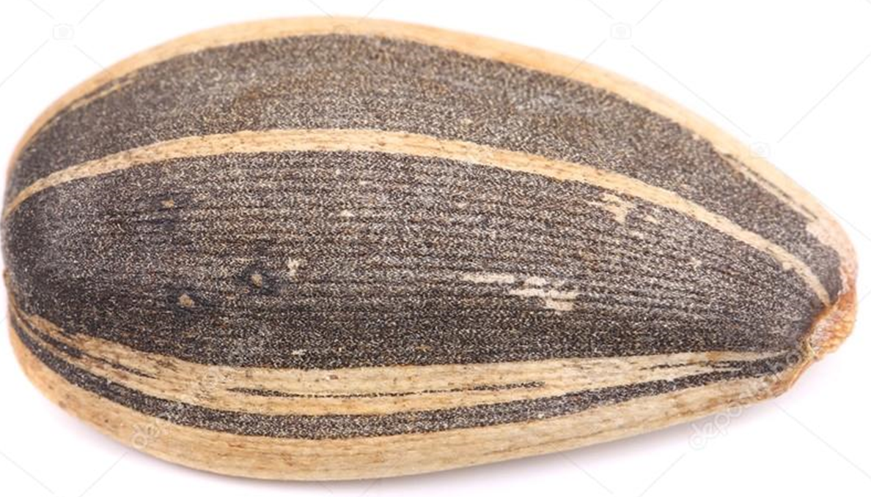
Notes:
Dessutom ska vi samarbeta med 100 organisationer (företag, myndigheter, akademi, civilsamhälle), tillsammans med 1000 experter och involvera 10 000 invånare. När programmet är i full drift kommer ha en årlig budget på 150 miljoner kr.

Slide 10
Notes:
Dessutom ska vi samarbeta med 100 organisationer (företag, myndigheter, akademi, civilsamhälle), tillsammans med 1000 experter och involvera 10 000 invånare. När programmet är i full drift kommer ha en årlig budget på 150 miljoner kr.

Slide 11
Ideer till hur vi kan uppnå skiftena
Nyckelord: Masshantering, återanvändning, transporter, elektrifiering
Shift labs
Samarbetspartner till huvudsökande
Sprida budskapet
Notes:
Dessutom ska vi samarbeta med 100 organisationer (företag, myndigheter, akademi, civilsamhälle), tillsammans med 1000 experter och involvera 10 000 invånare. När programmet är i full drift kommer ha en årlig budget på 150 miljoner kr.

Slide 12
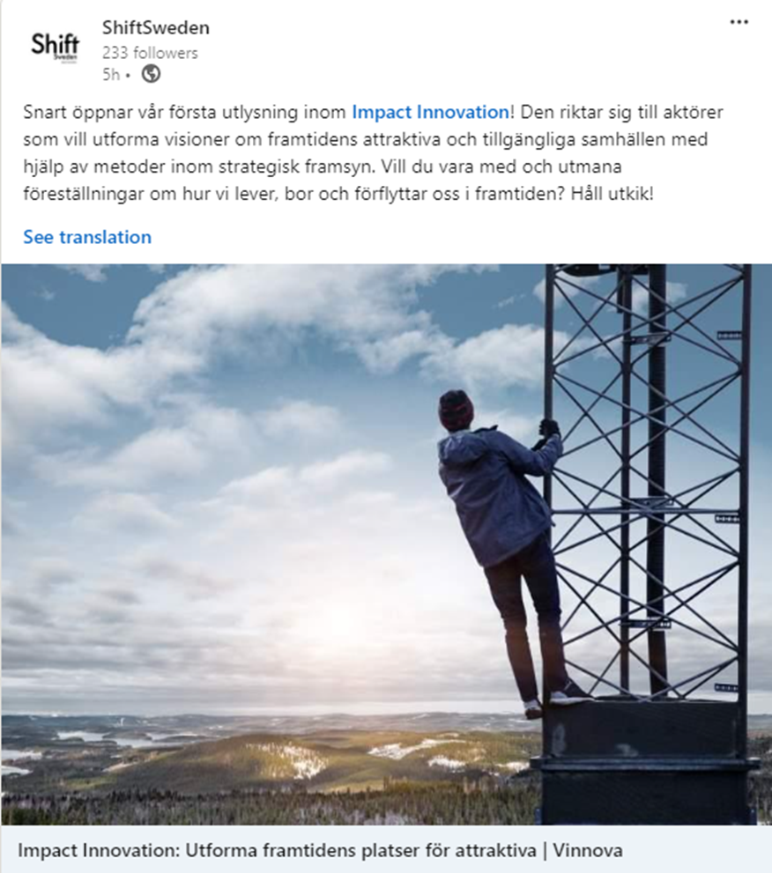
Engagera dig!
Vill du skapa hållbara, attraktiva och tillgängliga livsmiljöer tillsammans med oss?
Notes:
Justeras kontinuerligt utifrån ny kunskap och praktisk erfarenhet.

